Slide 1
ASP.NET Core SignalR
WebSocket RPC Framework
최흥배

Slide 2
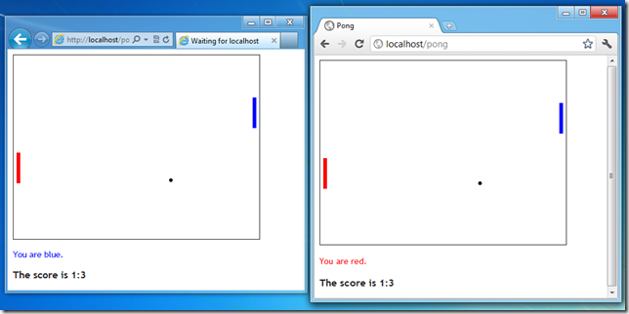
WebSocket ?

Slide 3
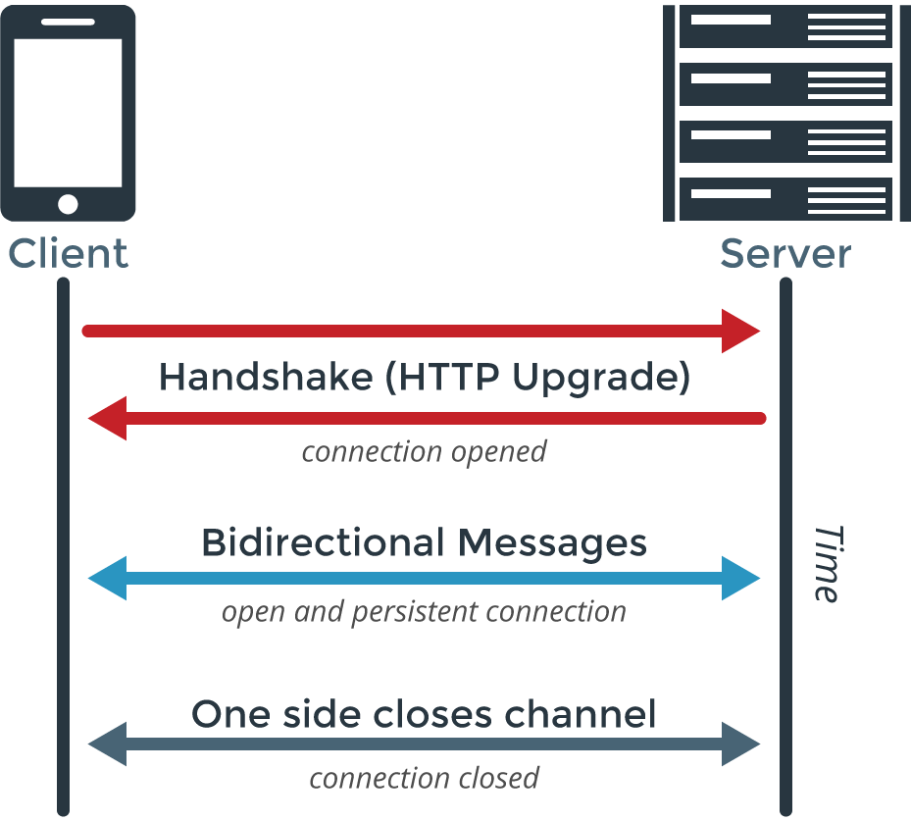

Slide 4

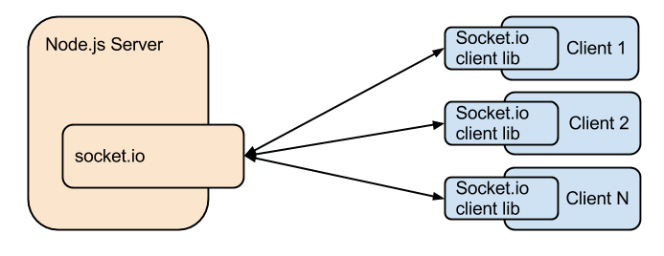
https://socket.io/
WebSocket과 Socket.io

Slide 5
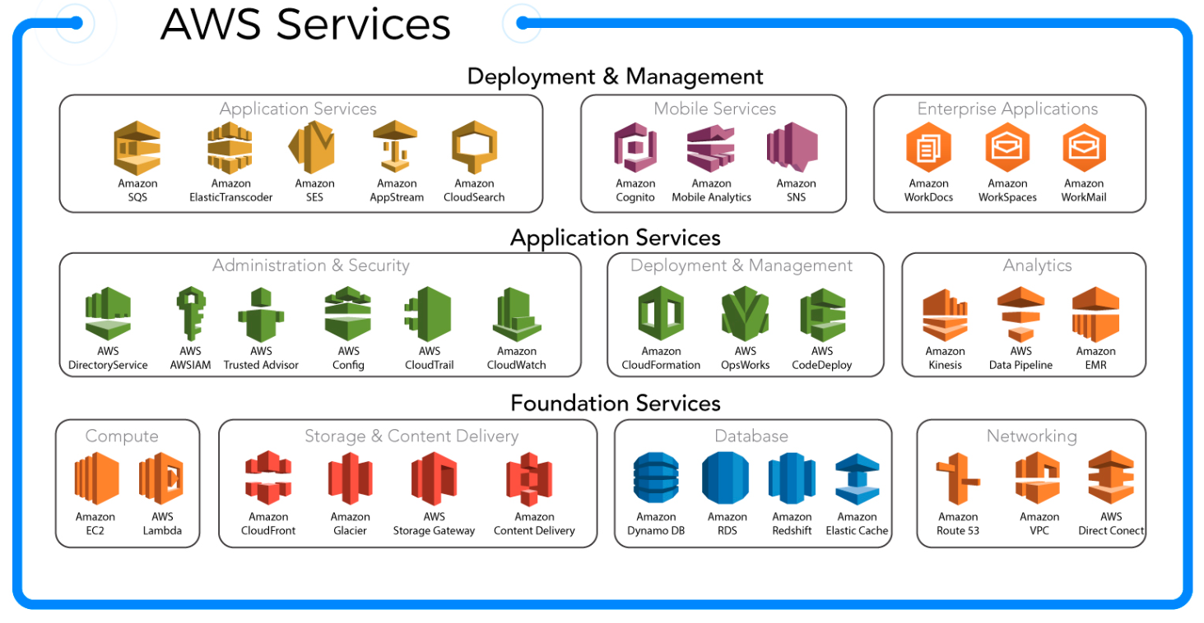
AWS 서비스 내부 통신에 많이 사용되고 있음

Slide 6
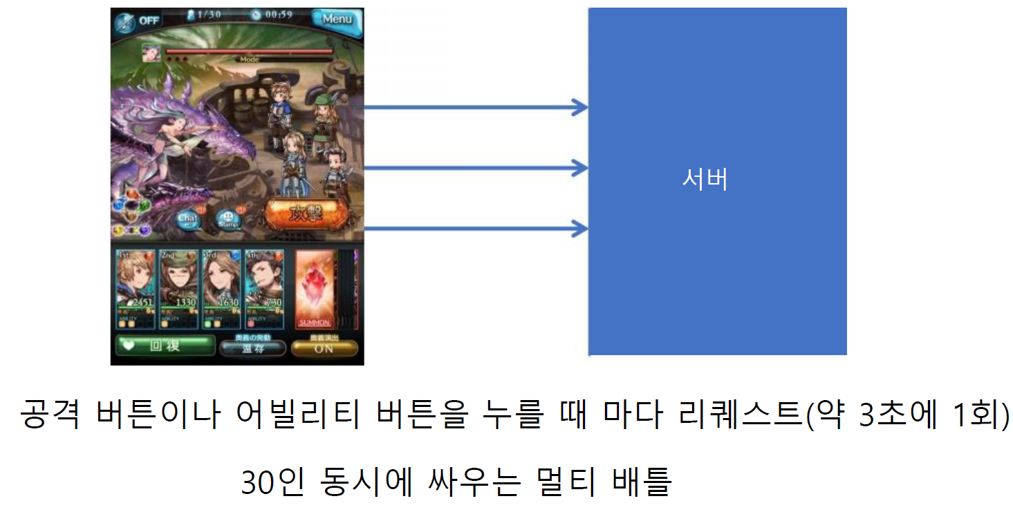
해외의 모바일 플랫폼 온라인 게임 중 WebSocket을 사용하는 경우가 많음.
해외는 한국과 달리 실 시간 통신 게임 서버를 개발한 경험이 적음.
WebSocket을 사용하면 빠르고 쉽게, 실 시간 통신을 할 수 있기 때문.

Slide 7
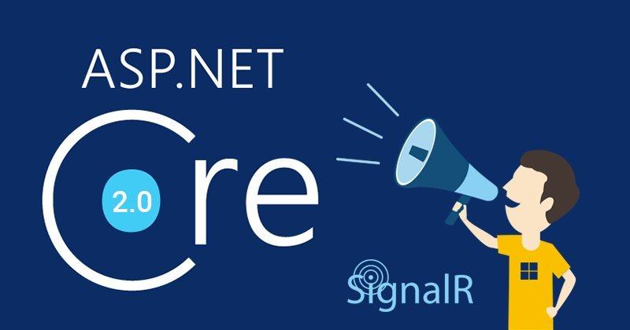

Slide 8
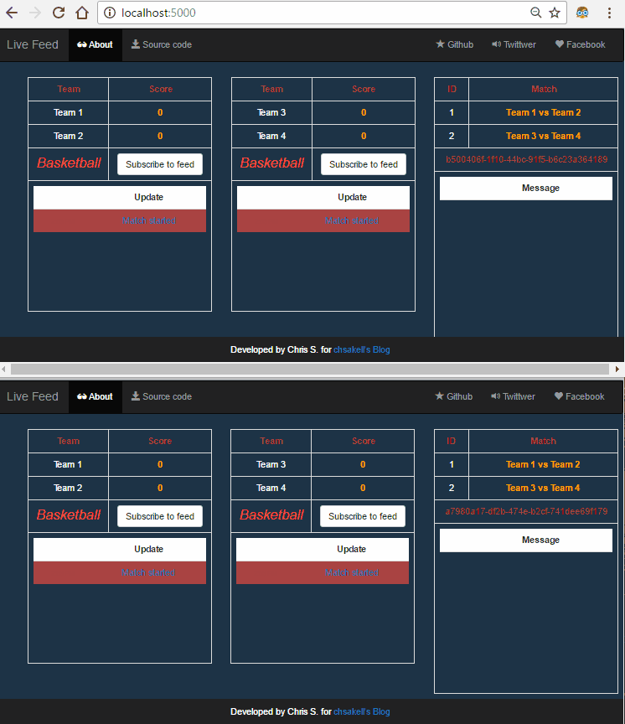
https://chsakell.com/2016/10/10/real-time-applications-using-asp-net-core-signalr-angular/

Slide 9
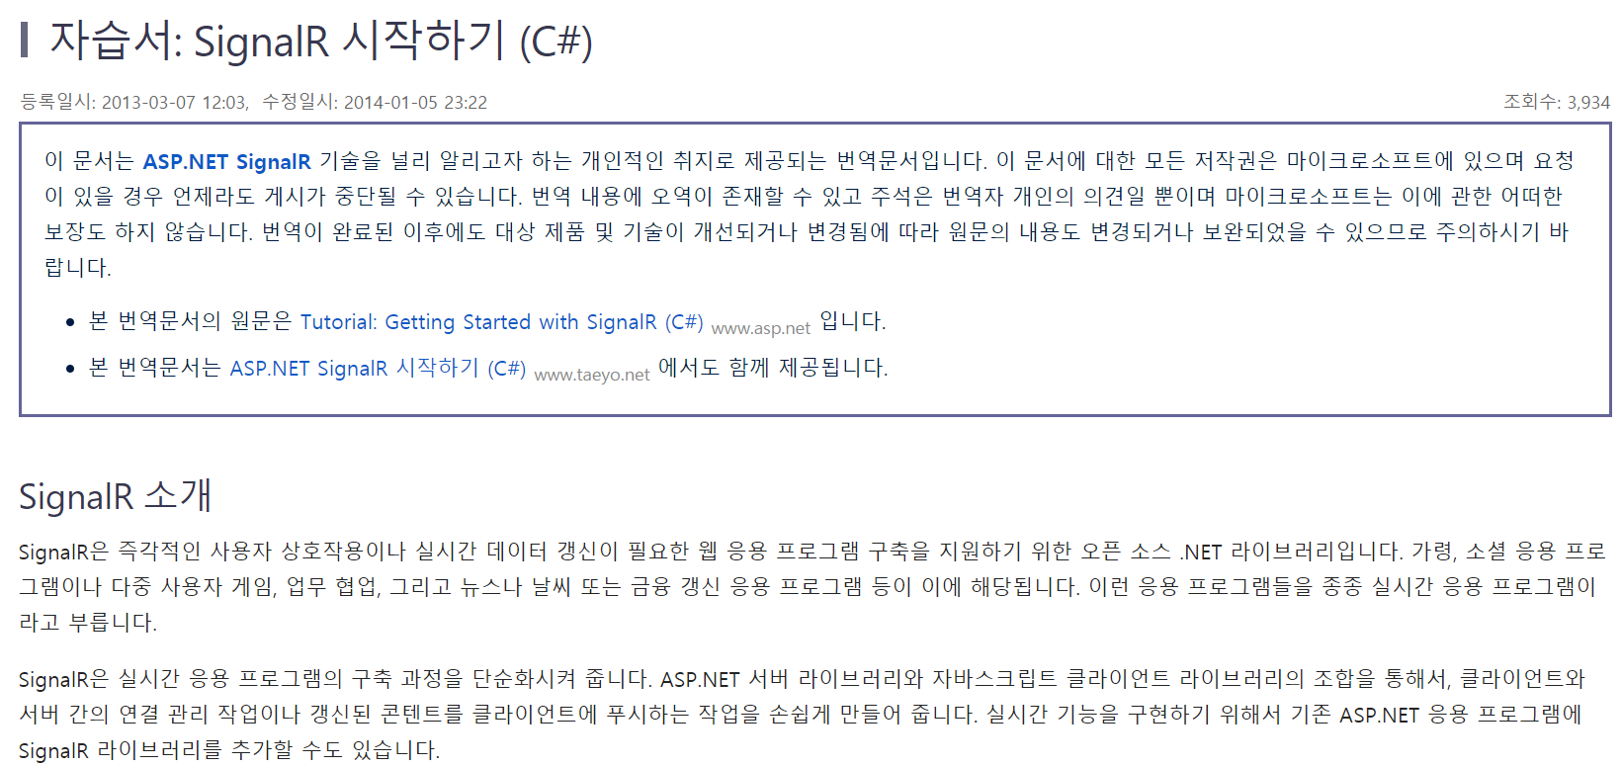
SignalR
ASP.NET Core가 나오지 전에 이미 .NET Framework에 있었음.
http://www.egocube.pe.kr/Translation/Content/asp-net-signalr/201303070001

Slide 10
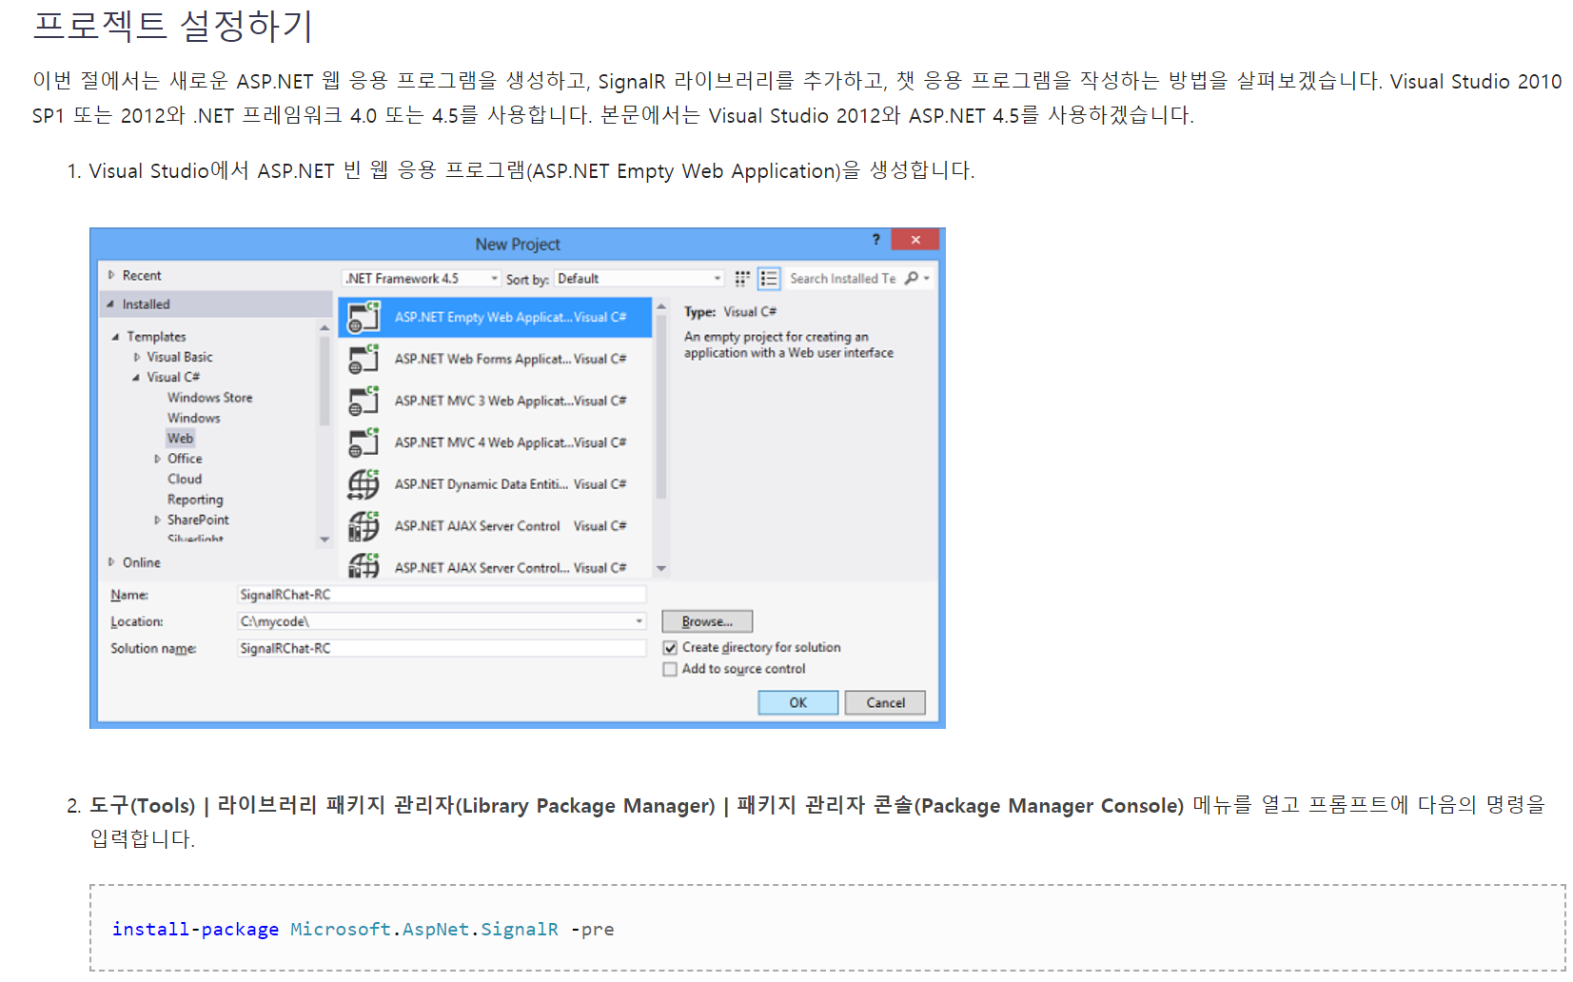
http://www.egocube.pe.kr/Translation/Content/asp-net-signalr/201303070001

Slide 11
ASP.NET Core SignalR
.NET Core 버전으로 리뉴얼. 이전 버전과 호환 되지 않음
성능 향상
routing
Hub 파라메터 binding
JSON 및 MessagePack 프로토콜
Controller 에서 push 통지
그룹과 background 서비스에서의 push 통지
타입이 있는 Hub
Hub 메소드에서의 Stream
지원 플랫폼: .NET Framework 4.6.1 이상, .NET Core 2.1 이상

Slide 12
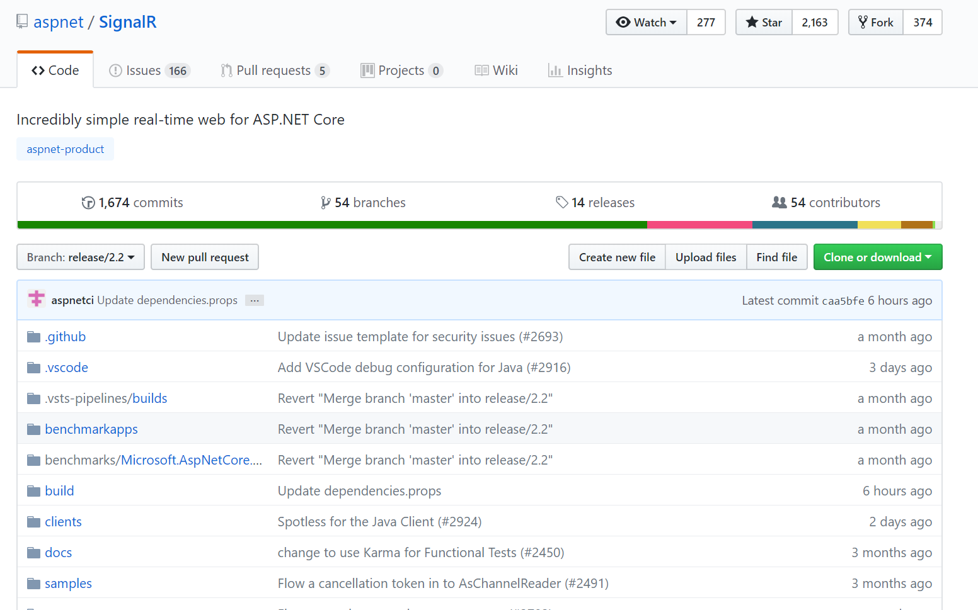
https://github.com/aspnet/SignalR

Slide 13
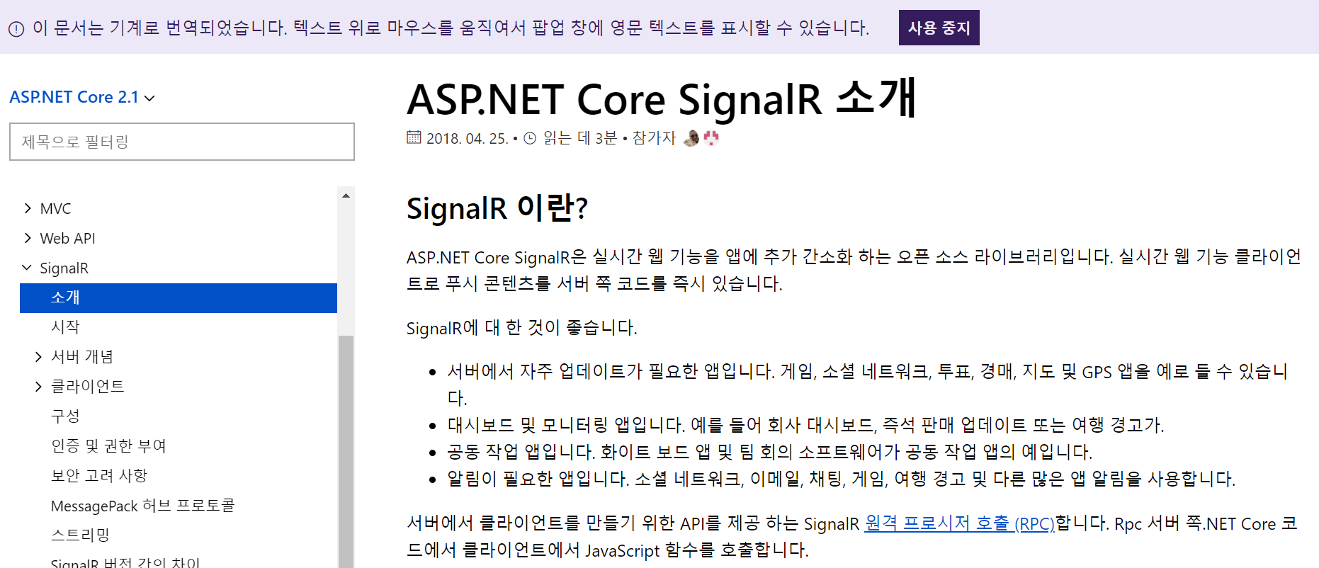
https://docs.microsoft.com/ko-kr/aspnet/core/signalr/introduction?view=aspnetcore-2.1

Slide 14
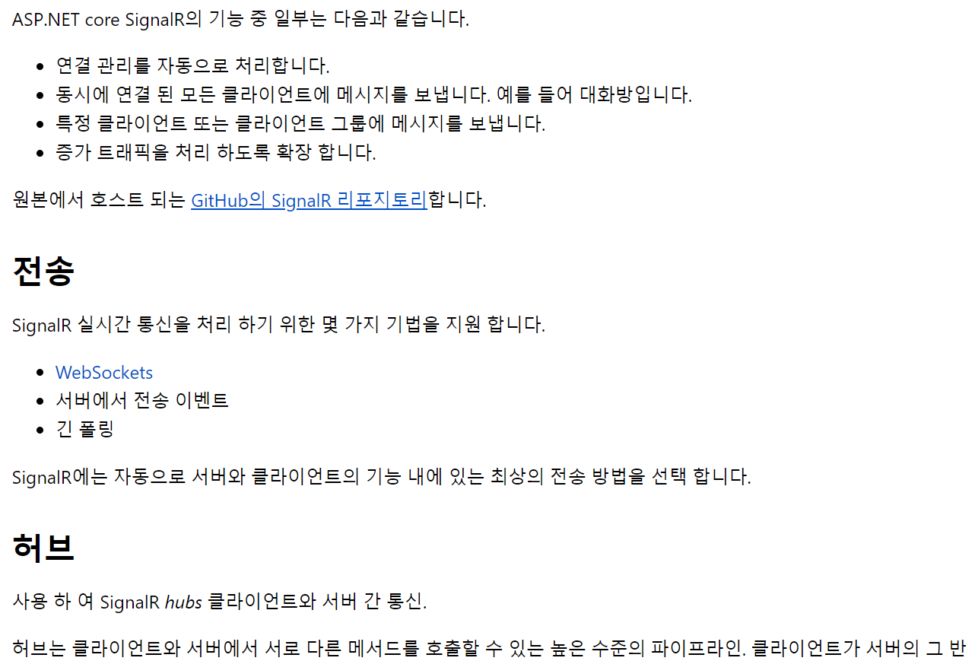

Slide 15
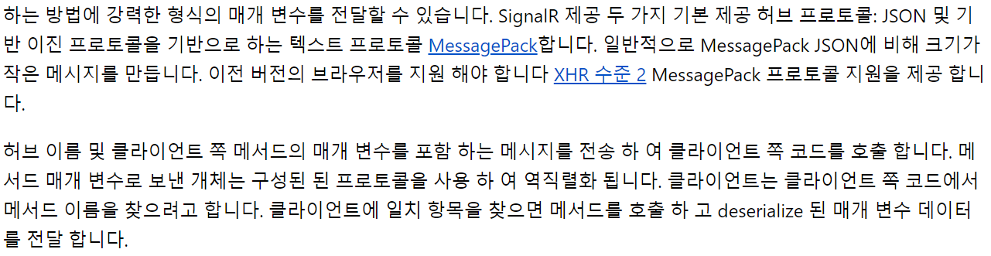
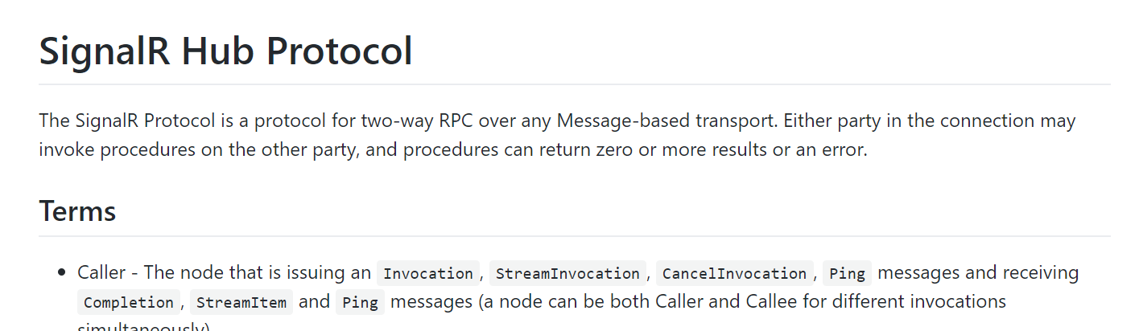
https://github.com/aspnet/SignalR/blob/release/2.1/specs/HubProtocol.md

Slide 16
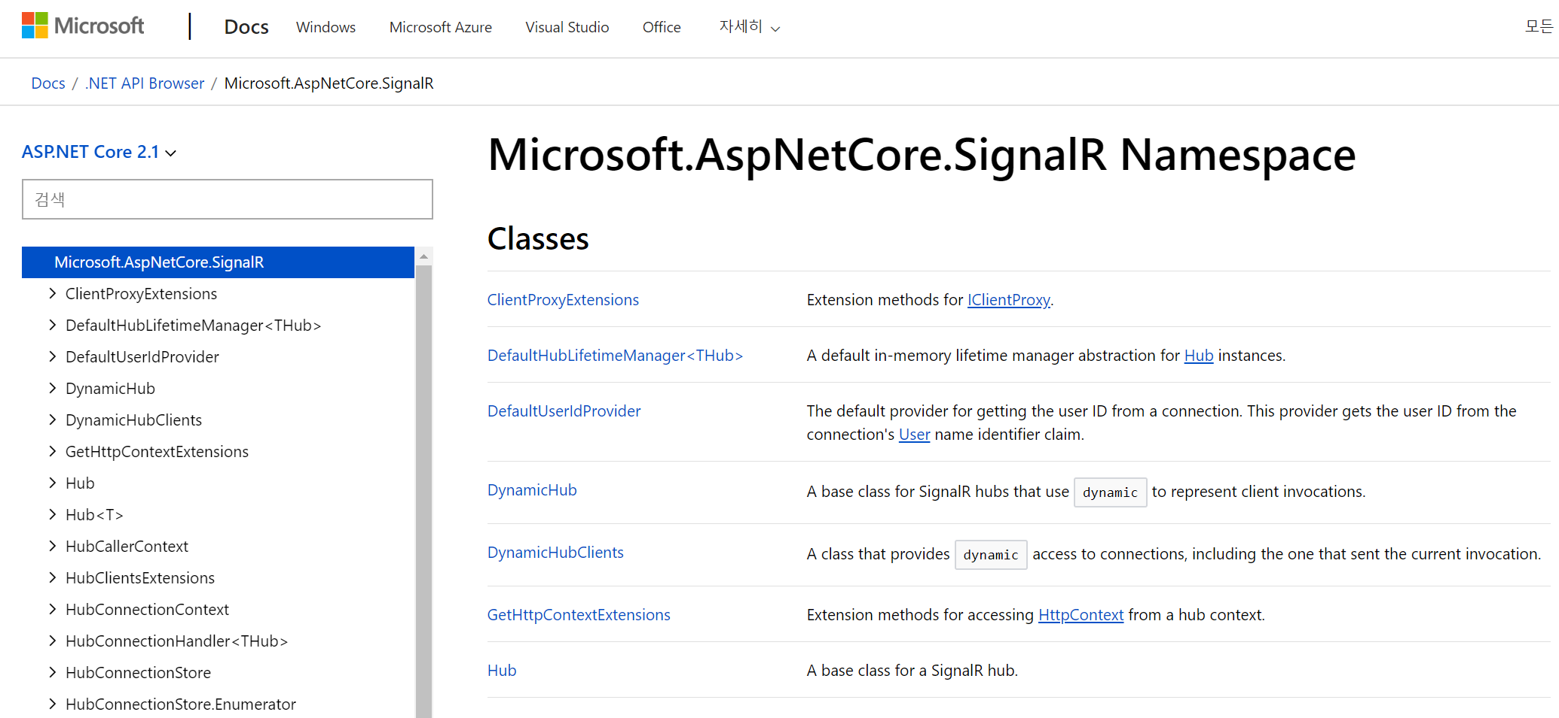
https://docs.microsoft.com/ko-kr/dotnet/api/microsoft.aspnetcore.signalr?view=aspnetcore-2.1

Slide 17



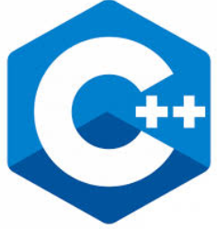
클라이언트 지원
2.2 버전에 예정
2.2 버전에 예정

Slide 18
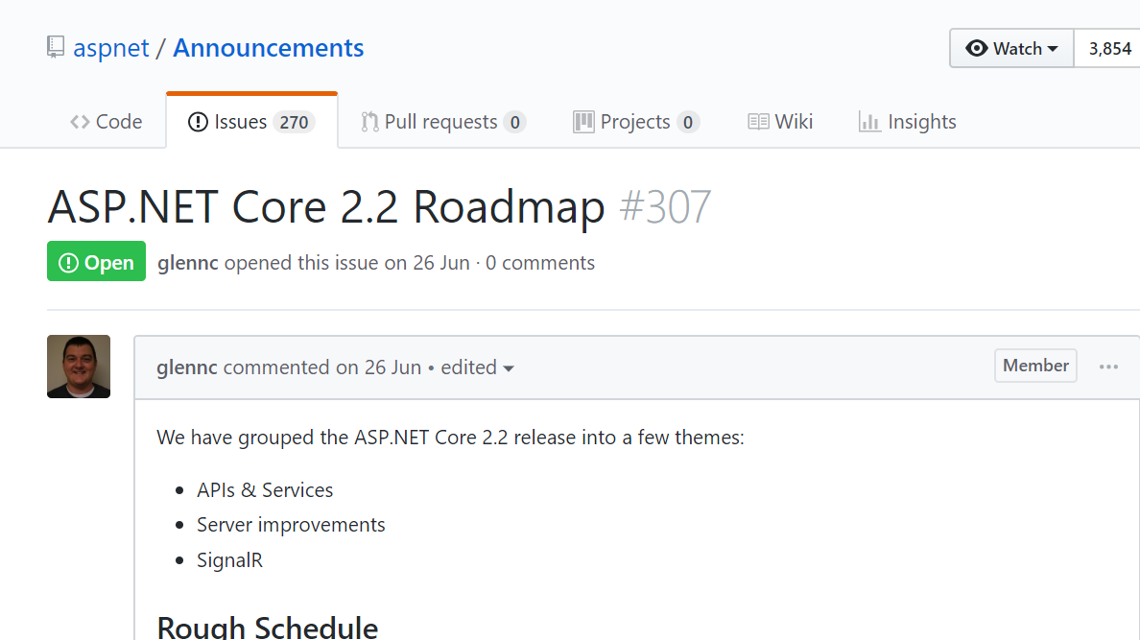
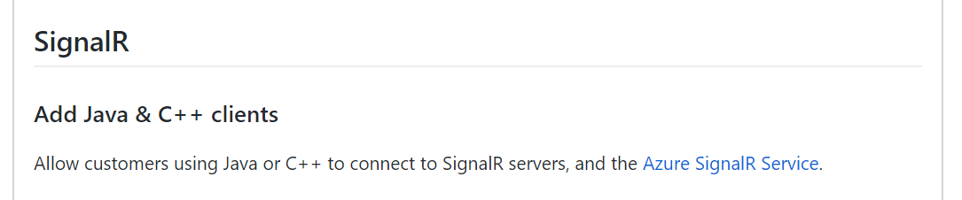
https://github.com/aspnet/Announcements/issues/307
https://blogs.msdn.microsoft.com/webdev/2018/08/23/asp-net-core-2-2-0-preview1-signalr-java-client/

Slide 19
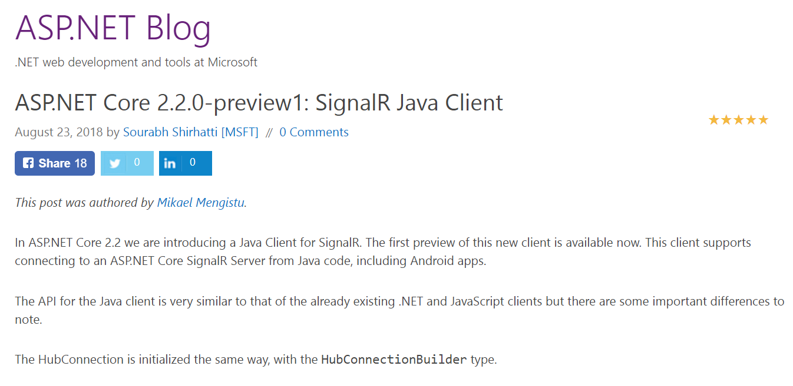
https://blogs.msdn.microsoft.com/webdev/2018/08/23/asp-net-core-2-2-0-preview1-signalr-java-client/

Slide 20

최신 버전의 Unity는 .NET Core는 지원하지 않고, .NET Framework 4.x 버전만 지원.
Unity 혹은 SignalR 팀에서 지원하지 않으면 Unity에서 SignalR C# 클라이언트를 사용하지 못함.
참고: 2018.1.0b10: guide for net core 2.0 dll integration
올해 말에 C++ 지원 클라이언트 라이브러리가 나오면 이것을 Unity에서 사용하도록 플러그인을 만들면 사용 할 수 있을 듯
MS 혹은 개발사에서 유니티용 플러그인을 만들어서 애셋스토어에 등록될 것으로 예상합니다. (SignalR이 C#을 사용하는 유니티와 궁합이 좋으니)

Slide 21


서버간 통신에 사용할 수도 있음

Slide 22

HTML5 게임(MMO 등)에서 사용

Slide 23
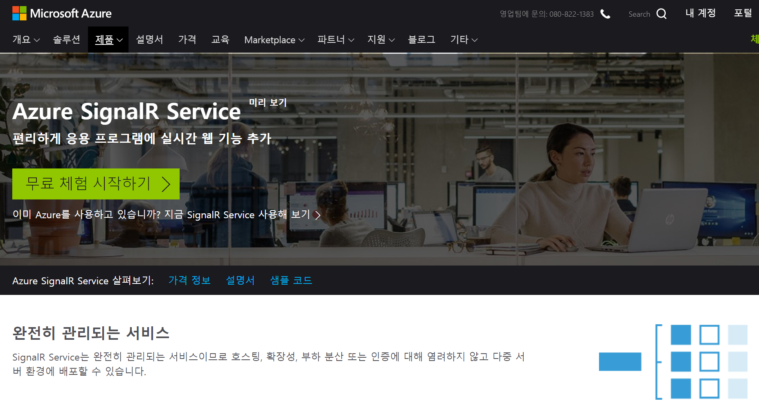
https://azure.microsoft.com/ko-kr/services/signalr-service/

Slide 24
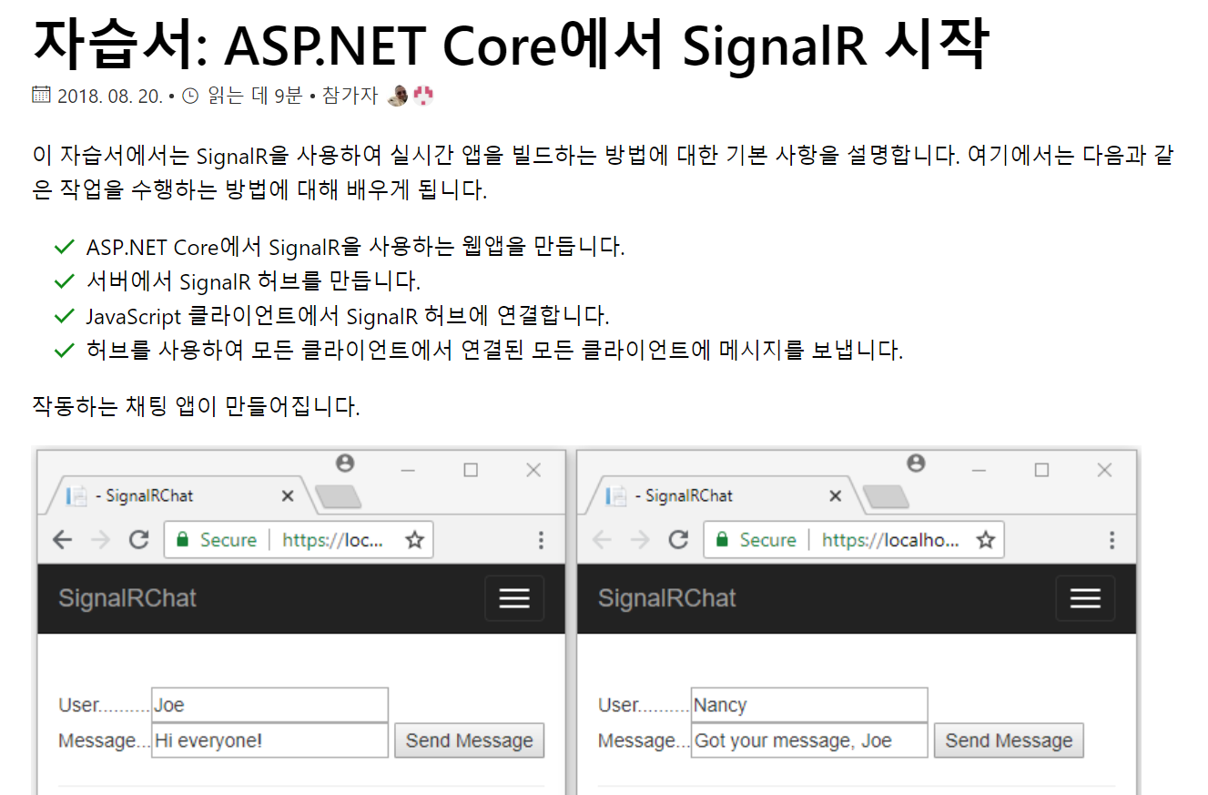
https://docs.microsoft.com/ko-kr/aspnet/core/tutorials/signalr?view=aspnetcore-2.1&tabs=visual-studio
코드 다운로드 https://github.com/aspnet/Docs

Slide 25
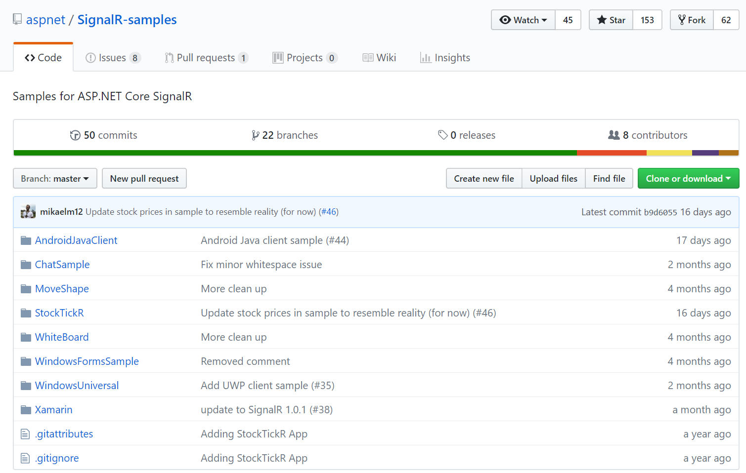
https://github.com/aspnet/SignalR-samples

Slide 26

SignalR 좀 더 안을 보자...

Slide 27
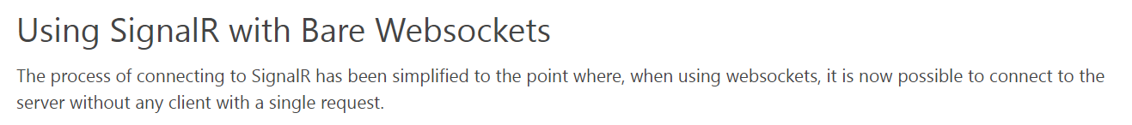
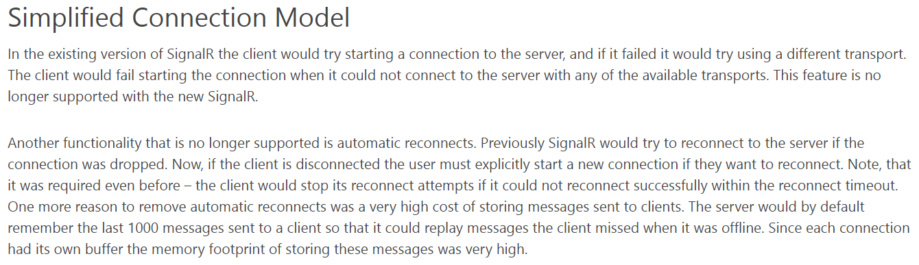
https://blogs.msdn.microsoft.com/webdev/2017/09/14/announcing-signalr-for-asp-net-core-2-0/
https://blogs.msdn.microsoft.com/webdev/2017/09/14/announcing-signalr-for-asp-net-core-2-0/
기존에는 연결할 수 있는 모든 방법을 자동으로 시도했지만 이젠 지원하지 않음.
자동 재 접속 지원하지 않음. 이유는 메시지 누락을 막기 위해 메시지를 버퍼에 최대 1000개까지 저장하는데 많은 메모리 공간 소모

Slide 28
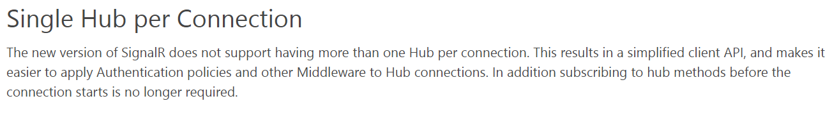
단일 허브만 지원
https://blogs.msdn.microsoft.com/webdev/2017/09/14/announcing-signalr-for-asp-net-core-2-0/

Slide 29
What’s under Hubs?
Original SignalR
ASP.NET Core SignalR
Hub
PersistentConnectionMiddleware
System.Web HttpHandler
HubDispatcher
OWIN
Hub
HubConnectionHandler
ASP.NET Core HTTP Pipeline
HttpConnectionDispatcher
RoutingMiddleware
출처: MS build 2018. Meet the new stack for real-time web communication: ASP.NET Core SignalR

Slide 30
Server & transport agnostic
Over HTTP
Over TCP/IP
Hub
HubConnectionHandler
HttpConnectionDispatcher
RoutingMiddleware
ASP.NET Core HTTP Pipeline
Kestrel
Sockets
Libuv
Hub
HubConnectionHandler
Kestrel
Sockets
Libuv
출처: MS build 2018. Meet the new stack for real-time web communication: ASP.NET Core SignalR

Slide 31
Hub 클래스
SignalR의 핵심 중의 핵심이 Hub 클래스이다.
여기를 통해 접속, 접속해제, Rpc 함수 호출 등의 이벤트가 발생한다.
SignalR 응용 프로그램의 허브 클래스는 기본 Hub 클래스를 상속한다.
이 기본 클래스의 유일한 목적은 개발자가 같은 형태의 코드를 반복해서 작성하지 않도록 하는 것이다.
기본 클래스는 인프라의 일부만을 제공하지만, 미리 정의된 동작은 제공하지 않는다.

Slide 32
member | 설명
Clients | 허브가 현재 관리하는 클라이언트 목록을 공개하는 속성.
Context | 호출자의 현재 상황을 공개하는 속성. 사용 가능하다면 연결 ID 나 사용자의 요구 등의 정보를 포함한다.
Groups | 클라이언트의 다양한 하위 집합을 공개하는 속성. 클라이언트 전체 목록의 그룹으로서 프로그램에서 정의 할 수 있다. 그룹은 일반적으로 특정 메시지를 선택한 대상에 브로드 캐스트 하는 수단으로 만든다.
OnConnectedAsync | 새로운 클라이언트가 허브에 연결할 때마다 호출되는 가상 메소드.
OnDisconnectedAsync | 새로운 클라이언트가 허브에서 끊어질 될 때마다 호출되는 가상 메소드.

Slide 33
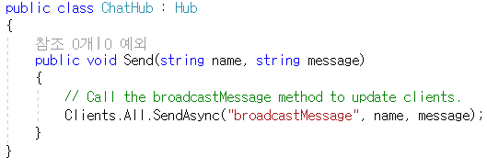

Slide 34
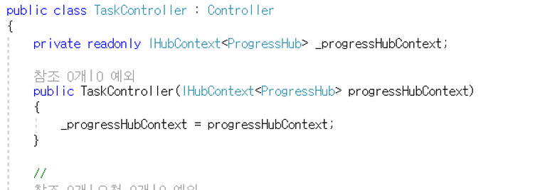
ASP.NET Core의 Controller에서 Hub 조작
예) 특정 API가 호출 되었을 때 실시간으로 접속된 모든 클라이언트에 통보하기.
서버에 특정 이벤트가 발생했을 때 진행 상황을 실시간으로 접속된 모든 클라이언트에 통보하기.

Slide 35
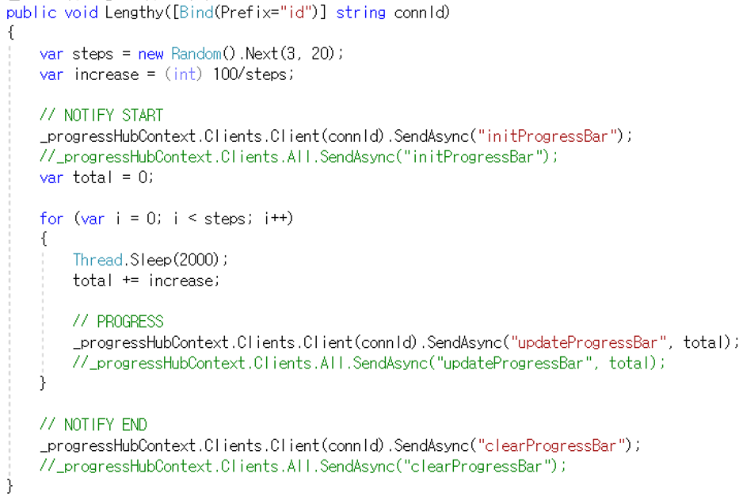

Slide 36
버퍼 관리
세션 당 받기/보내기 메시지를 관리하는 버퍼를 가지고 있다.
이 버퍼의 최대 크기는 32KB.
즉 1 메시지 당 최대 크기는 32KB 이다.
HttpConnectionDispatcherOptions 설정을 통해서 크기를 줄이고 늘릴 수 있다.
ApplicationMaxBufferSize 서버의 클라이언트 버퍼의 최대 바이트 수를 나타낸다. 클라이언트에서 이 제한 보다 큰 메시지를 전송 하려고 하는 경우 연결이 닫힐 수 있다.

Slide 37
TransportMaxBufferSize 서버에서 클라이언트로 보낼 수 있는 최대 바이트 수를 나타낸다. 이 크기보다 큰 메시지를 서버에서 보내려고 하는 경우(허브 메서드의 반환 값 포함) 예외가 throw 된다.
제한 설정을 0으로 하여 한계를 정하지 않을 수 있다. 그러나 이것은 사용을 주의해야 한다. 악의적인 클라이언트가 큰 메시지를 보내는 경우 과도한 메모리 할당으로 동시 연결 수가 줄어들 수 있다.

Slide 38
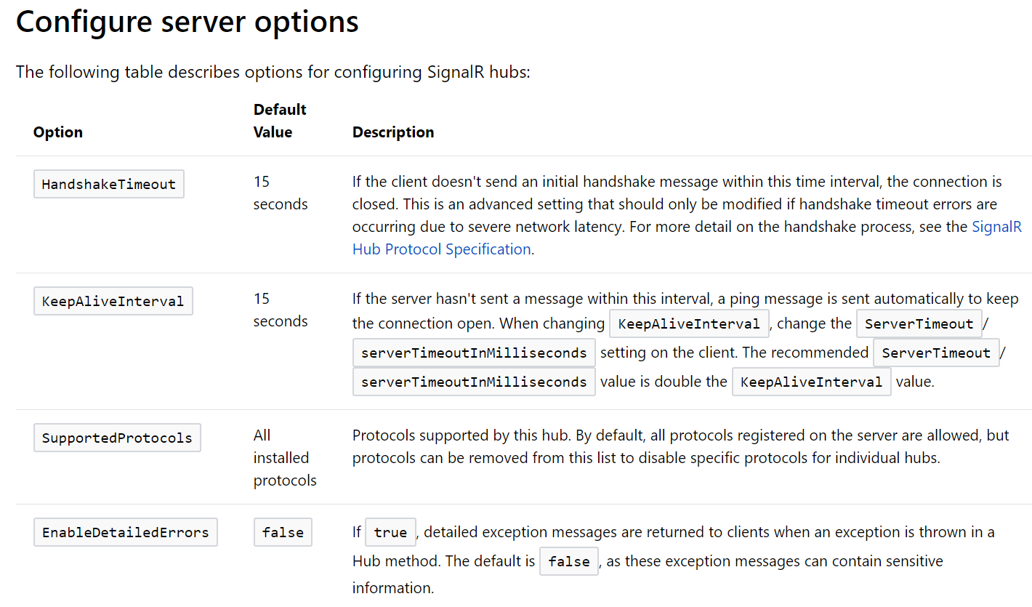
Configuration
허브 구성 옵션
true로 하면 예외가 발생한 경우 예외 정보가 클라이언트로 전달. 개발할 때만 true로
https://docs.microsoft.com/en-us/aspnet/core/signalr/configuration?view=aspnetcore-2.1#configure-server-options

Slide 39
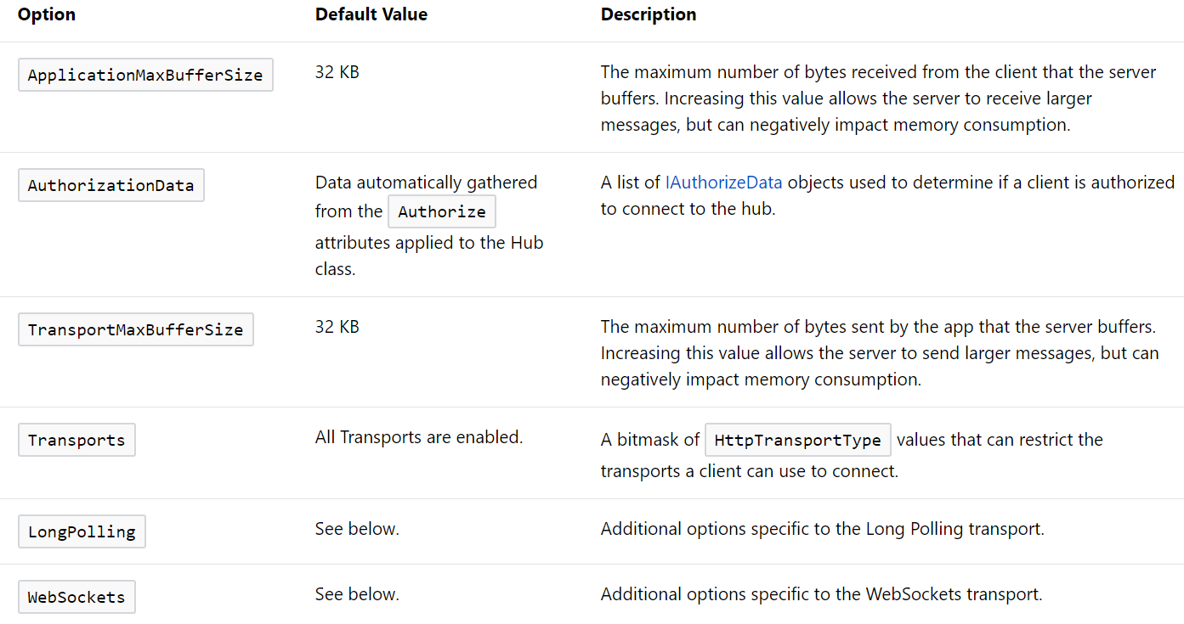
https://docs.microsoft.com/en-us/aspnet/core/signalr/configuration?view=aspnetcore-2.1#configure-server-options

Slide 40
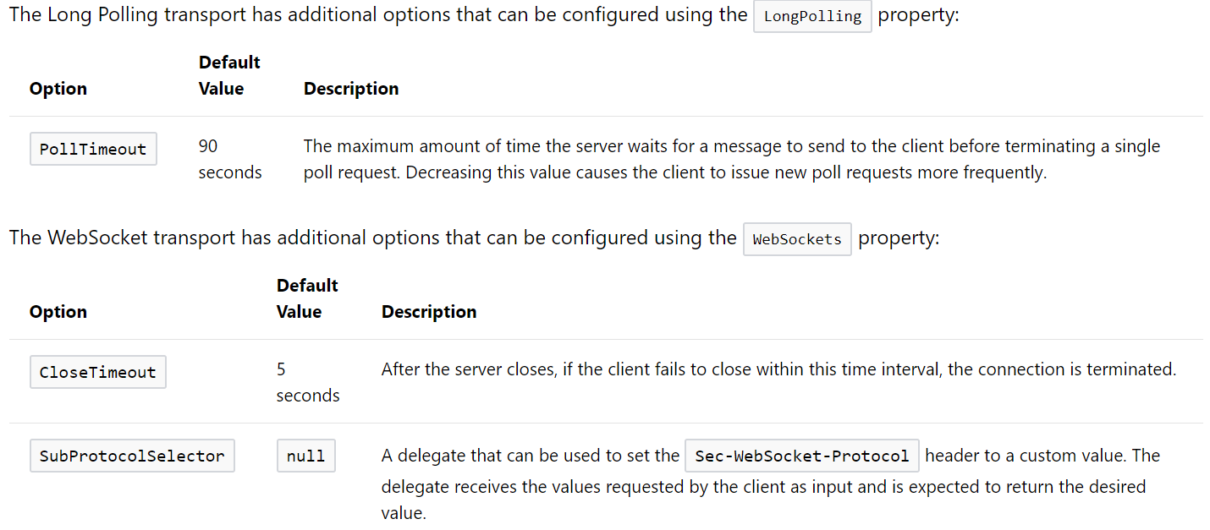
https://docs.microsoft.com/en-us/aspnet/core/signalr/configuration?view=aspnetcore-2.1#configure-server-options

Slide 41
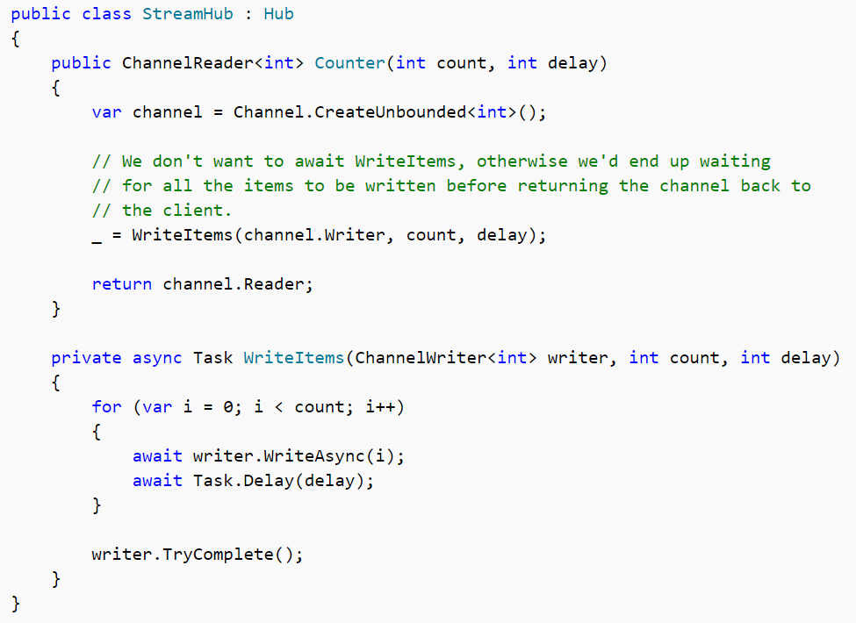
Streaming
https://docs.microsoft.com/ko-kr/aspnet/core/signalr/streaming?view=aspnetcore-2.1

Slide 42
MessagePack 프로토콜 사용하기
클라이언트: JavaScript
var protocol = new signalR.protocols.msgpack.MessagePackHubProtocol();
var progressConnection = new signalR.HubConnection(
"/progressDemo",
{
transport : signalR.TransportType.WebSocket,
protocol : protocol
}
);
서버
public void ConfigureServices(IServiceCollection services)
{
// SignalR already configured. Just add this:
services.AddMessagePackProtocol();
}

Slide 43
private static HubConnection _connection;
private async void Form1_Load(object sender, EventArgs e)
{
_connection = new HubConnectionBuilder()
.WithUrl("http://localhost:60000/progressdemo")
.Build();
await _connection.StartAsync();
}
클라이언트 - JSON
{
_connection = new HubConnectionBuilder()
.WithUrl("http://localhost:60000/progressdemo")
.WithMessagePackProtocol()
.Build();
await _connection.StartAsync();
}
클라이언트 - MessagePack

Slide 44
크로스 도메인
public void ConfigureServices(IServiceCollection services)
{
services.AddCors(); //CORS 미들웨어를 사용해야 한다
}

Slide 45
Introducing Project Bedrock
New high performance networking abstraction for .NET
Separates application layers from transport layers
High performance transport implementations: System.Net.Sockets, libuv
New transports can come online without rewriting application layers
Middleware abstraction for cross-cutting concerns: TLS, logging, etc.
Extending ASP.NET Core beyond HTTP
Built on the new System.IO.Pipelines API
Client and server
출처: MS build 2018. Meet the new stack for real-time web communication: ASP.NET Core SignalR

Slide 46
Bedrock layers
ConnectionHandler
Application framework
TLS
Logging
Other
Middleware
Kestrel
Server
Sockets
libuv
RIO
Magma
Transports
출처: MS build 2018. Meet the new stack for real-time web communication: ASP.NET Core SignalR

Slide 47
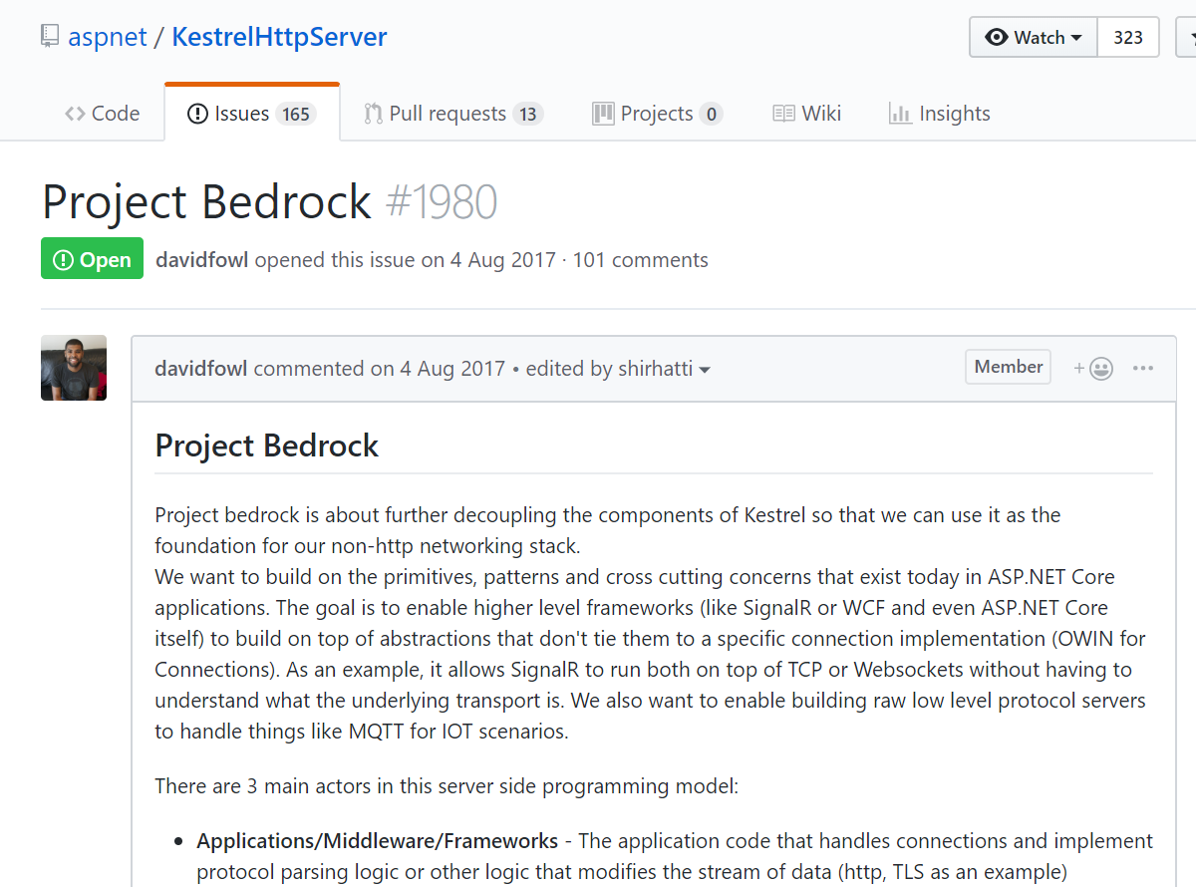
https://github.com/aspnet/KestrelHttpServer/issues/1980

Slide 48


Slide 49



Slide 50

Demo: Echo
Server: .NET Core 2.1
Client: .NET Framework 4.6

Slide 51

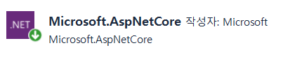
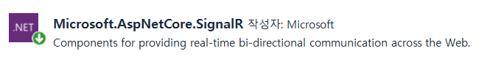
Demo: SignalR Server - WinForm
Server: .NET Framework 4.6
Client: .NET Framework 4.6

Slide 52
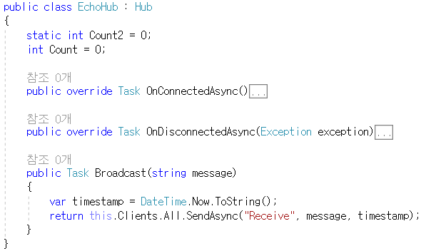
Demo: 서버 이벤트

Slide 53
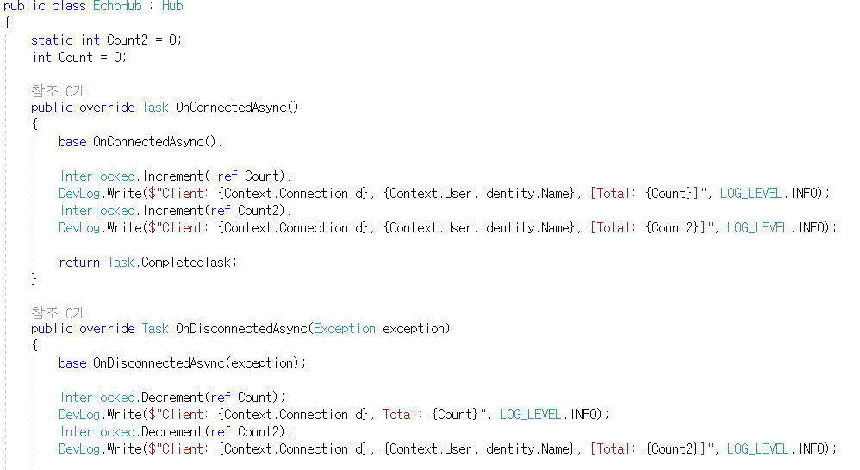
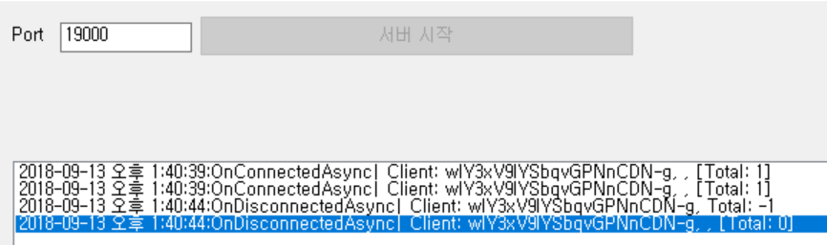
Hub 클래스 생성 주기

Slide 54
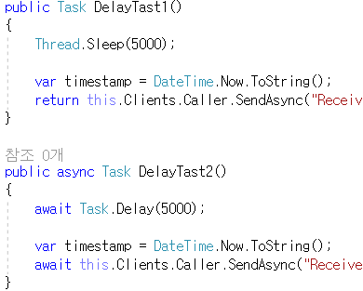
Demo: Hub 호출은 Multi-Thread ?
클라이언트 A가 요청한 것이 많은 시간이 걸리는 작업이 이라면 다음 요청을 서버로 보내도 앞에 요청한 것을 다 처리하기 전까지는 처리하지 않음.
클라이언트 A가 요청한 것이 많은 시간이 걸리는 작업이라도, 클라이언트가 B가 보낸 요청은 지연이 즉시 처리 해준다.
각 클라이언트 별로 요청을 순차적으로 처리해 준다.

Slide 55
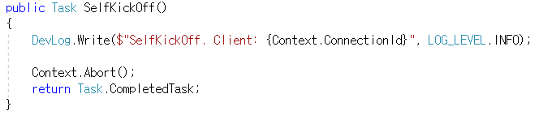
Demo: 서버에서 클라이언트 짜르기
서버에서 접속 중인 클라이언트를 강제로 끊고 싶은 경우 Abort() 함수를 호출한다.
현재 WebSocket 사양에는 서버가 강제로 클라이언트를 끊는 방법은 지원하지 않음.

Slide 56

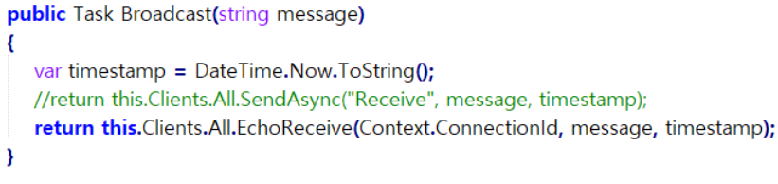
Demo: 클라이언트의 콜백 메소드

Slide 57

Demo: Chat Server

Slide 58

1991 × 964저작권이 적용되는 이미지일 수 있습니다.. 자세히 알아보기

Slide 59
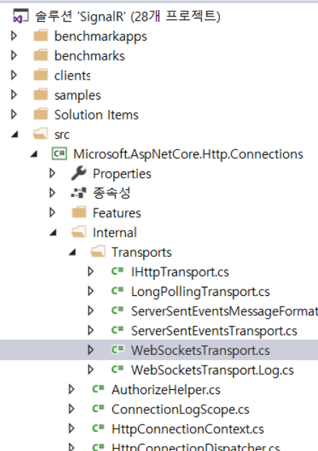
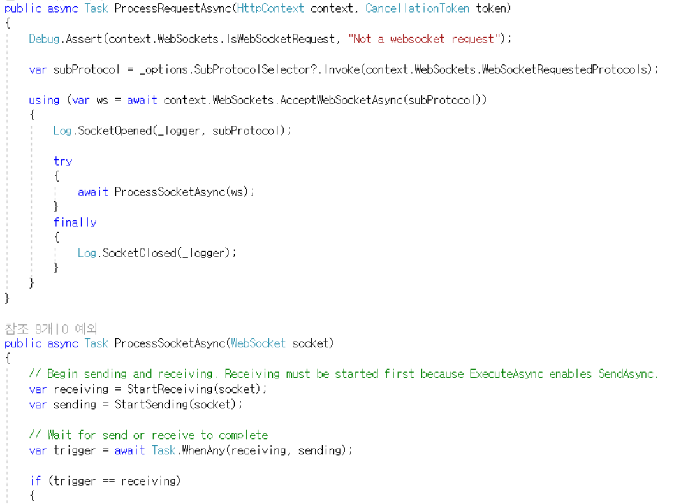

Slide 60
특정 클라이언트를 짜르고 싶을 때
base.Clients.Client(connectionId)

Slide 61
Demo: OnReceive ?
public override async Task OnConnectedAsync(ConnectionContext connection)
{
var result = await connection.Transport.Input.ReadAsync();
var buffer = result.Buffer;
if (!buffer.IsEmpty)
{
await connection.Transport.Output.WriteAsync(buffer.ToArray());
}
connection.Transport.Input.AdvanceTo(buffer.End);
}

Slide 62
Demo: 클라이언트 웹소켓
public void ConfigureServices(IServiceCollection services)
{
services.AddConnections();
services.AddSignalR(options =>
{
options.EnableDetailedErrors = true;
});
services.AddAuthentication(options =>
{
options.DefaultAuthenticateScheme = CookieAuthenticationDefaults.AuthenticationScheme;
options.DefaultChallengeScheme = CookieAuthenticationDefaults.AuthenticationScheme;
}).AddCookie();
}
public void Configure(IApplicationBuilder app, IHostingEnvironment env)
{
app.UseConnections(routes =>
{
routes.MapConnectionHandler<EchoConnectionHandler>("/echo");
routes.MapConnectionHandler<WriteThenCloseConnectionHandler>("/echoAndClose");
routes.MapConnectionHandler<HttpHeaderConnectionHandler>("/httpheader");
routes.MapConnectionHandler<AuthConnectionHandler>("/auth");
});
app.UseSignalR(routes =>
{
routes.MapHub<UncreatableHub>("/uncreatable");
});
}
public class EchoConnectionHandler : ConnectionHandler
{
public override async Task OnConnectedAsync(ConnectionContext connection)
{
while (true)
{
var result = await connection.Transport.Input.ReadAsync();
var buffer = result.Buffer;
if (!buffer.IsEmpty)
{
await connection.Transport.Output.WriteAsync(buffer.ToArray());
}
else if (result.IsCompleted)
{
break;
}
connection.Transport.Input.AdvanceTo(buffer.End);
}
}
}

Slide 63
Demo : MessagePack
https://damienbod.com/2018/03/19/using-message-pack-with-asp-net-core-signalr/
https://github.com/damienbod/AspNetCoreAngularSignalR/tree/master/src/ConsoleSignalRMessagePack

